Slide 1
PõS → KOV
Kalle Jürgenson
PA VII toimkonna esimees,
RK VII, VIII & IX.
Tallinn, 24. mai 2023.a.

Slide 2
Meeldetuletuseks
PA moodustati kuuekümne liikmelisena, 30 Ülemnõukogu ja 30 Eesti Kongressi poolt.
Oma esimesele istungile kogunes PA 1991.a. 13. septembril.
Oma teisel istungil, 20. septembril, kinnitas PA oma töö reglemendi, kus sätestati ka teematoimkonnad, milliste koosseisu oli PA-le esitanud juhatus.

Slide 3
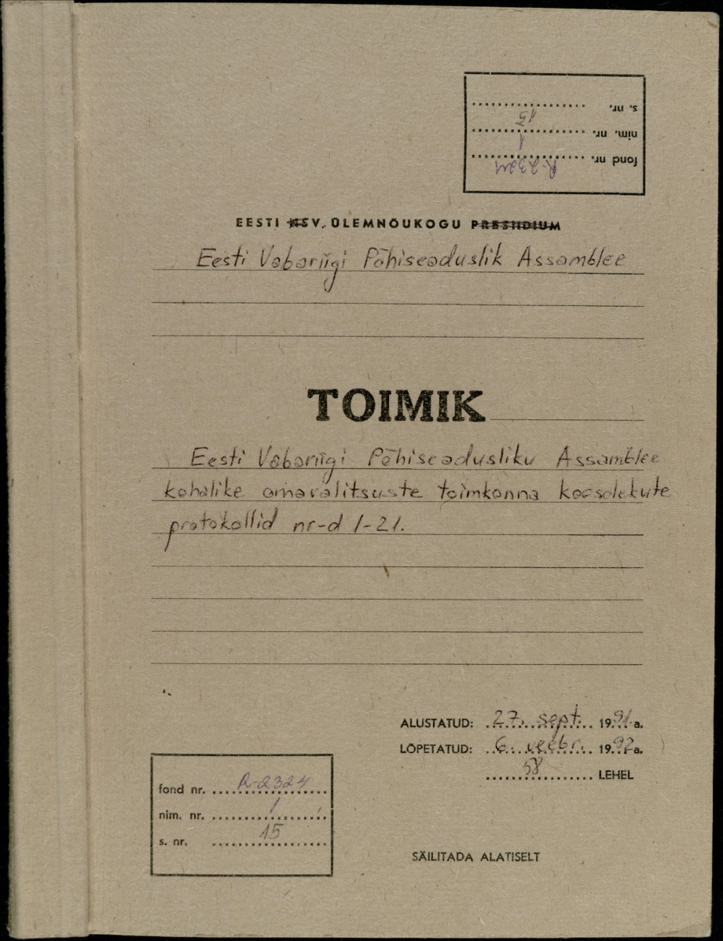
Ülevaateid toimkonna tegevusest
Toimkond pidas kokku 21 koosolekut, mille kohta on protokollid leitavad SAAGAst, aadressilt: http://www.ra.ee/dgs/explorer.php?tid=68&iid=110000019463&tbn=1&lev=yes&lst=2&hash=909f4e7ae62d48eecf95034cff7c931a
Toimkonna tegemistest on ilmunud ka ülevaade põhiseaduse kümnendaks aastapäevaks ilmunud kogumikus „Põhiseaduse tulek“.

Slide 4

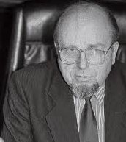
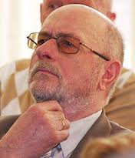

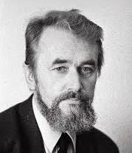
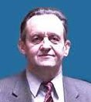
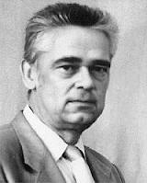
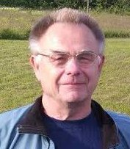
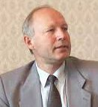
VII toimkond
Esimees: Kalle Jürgenson
Aseesimees: Vello Saatpalu
Liikmed:
  Toomas Kork
  Ott Kool
  Rein Arjukese
  Viktor Korrovits
  Hillar Eller
  Ants Erm
  Viktor Andrejev

Slide 5
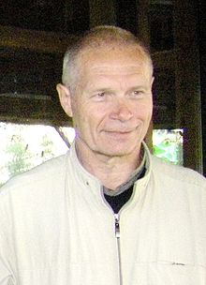
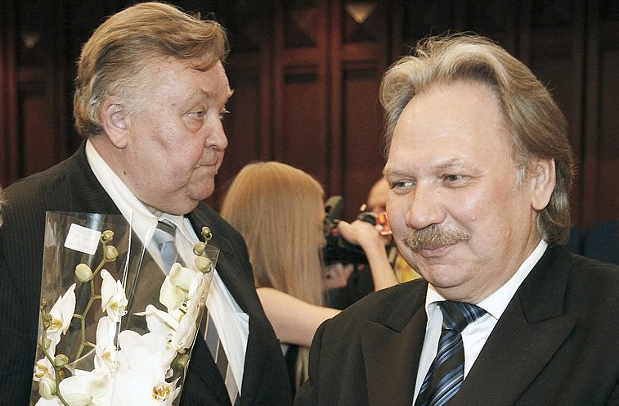
Toimkonnale kinnitati eksperdid, Sulev Mäeltsemees, Sulev Lääne ja Andrus Ristkok.

Slide 6
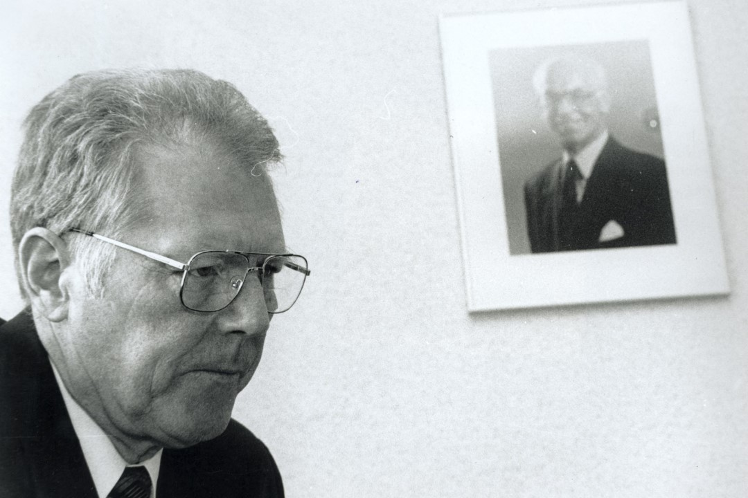
Eerik – Juhan Truuväli
Põhiseaduse eelnõu töörühma liige (koos Raivo Vare, Rein Langi, Märt Raski jt), mida juhtis justiitsminister Jüri Raidla.
Pärast PA põhiseaduse eelnõu valmimist tegutses Põhiseaduse Assamblee ekspertkomisjoni liikmena (1991–1992).
Aastatel 1993 – 2000 EV õiguskantsler.

Slide 7
Mida suutsime põhiseadusega.
Õiguslikus plaanis lõi põhiseaduse ptk 14. KOV-ide sõltumatusele kindla aluse (§154). Parafraseerides etteheidet meie KOV-süsteemile, saime olla kindlad, et oma pädevuse piires toimides, on meie KOV sõltumatu ja demokraatlik – Ruhnu vallal on sama suured õigused kui Tallinna linnal. Ja nii ongi!
  § 154. Kõiki kohaliku elu küsimusi otsustavad ja korraldavad kohalikud omavalitsused, kes tegutsevad seaduste alusel iseseisvalt.
  Kohalikule omavalitsusele võib panna kohustusi ainult seaduse alusel või kokkuleppel kohaliku omavalitsusega. Seadusega kohalikule omavalitsusele pandud riiklike kohustustega seotud kulud kaetakse riigieelarvest.

Slide 8
EV põhiseadus, viies, parandatud ja täiendatud kommenteeritud väljaanne, 2020
Nn riiklik KOV teooria versus kogukondlik.
Põhiseaduse järgi on KOV aluseks idee kogukonnast, kelle ülesandeks on lahendada selle kogukonna probleeme ja korraldada kohalikes huvides (vajadusel ka vastuolus keskvõimu huvidega) kogukonna elu. KOV eesmärk ja põhisisu on kohaliku elu küsimuste iseseisev otsustamine kohaliku kogukonna poolt (lk 1035, XIV peatükk).

Slide 9
Õiguslik staatus
(Kohaliku omavalitsuse korralduse seadus, 1993)
§ 2. Kohaliku omavalitsuse mõiste
Kohalik omavalitsus on põhiseaduses sätestatud omavalitsusüksuse – valla või linna – demokraatlikult moodustatud võimuorganite õigus, võime ja kohustus seaduste alusel iseseisvalt korraldada ja juhtida kohalikku elu, lähtudes valla- või linnaelanike õigustatud vajadustest ja huvidest ning arvestades valla või linna arengu iseärasusi.
§ 3. Kohaliku omavalitsuse põhimõtted
Kohalik omavalitsus rajaneb järgmistel põhimõtetel:
1) kohaliku elu küsimuste iseseisev ja lõplik otsustamine ja korraldamine;
…

Slide 10
Iseseisev eelarve?
Põhiseadus § 157
Kohalikul omavalitsusel on iseseisev eelarve, mille kujundamise alused ja korra sätestab seadus.
Kohalikul omavalitsusel on seaduse alusel õigus kehtestada ja koguda makse ning panna peale koormisi.
Kohalikud omavalitsused moodustavad valitsussektorist ca 25% kogukuludest. Kohalikel omavalitsustel on iseseisev eelarve, mille kujundamise alused ja kord on sätestatud kohaliku omavalitsuse üksuse finantsjuhtimise seadusega (KOFS)
  (https://www.fin.ee/riik-ja-omavalitsused-planeeringud/kohalikud-omavalitsused/finantskorraldus#finantsjuhtimine)

Slide 11

Tänud tähelepanust!

